Slide 1
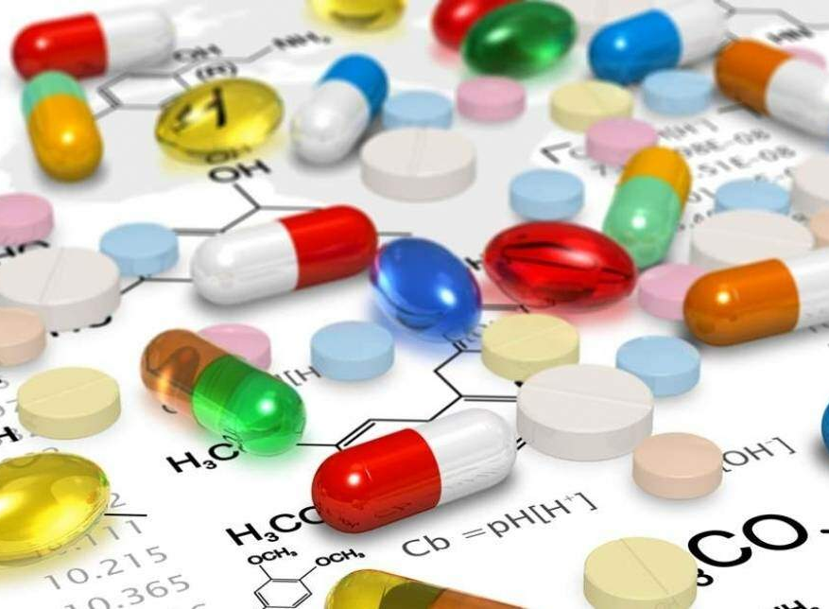


Farmacologia
Bacharelado em Enfermagem
Aula 7- Fármacos que atuam sobre o metabolismo:
Hipolipemiantes e Hipoglicemiantes
Professora: Gislaine Olescowicz

Slide 2

Tópicos da aula
Metabolismo das lipoproteínas e do colesterol;
Dislipidemias;
Risco cardiovascular e aterogênese;
Tratamento farmacológico e suplementação para dilipidemias;
Metabolismo da glicose;
Diabetes melito Tipo 1 e 2;
Tratamento não farmacológico e farmacológico.

Slide 3
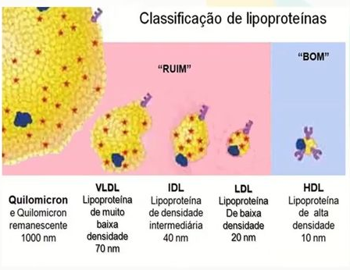
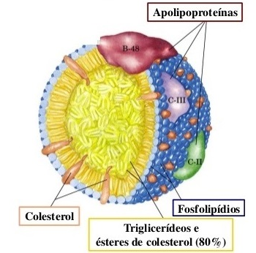
Lipoproteínas
Os lipídeos e o colesterol são transportados na corrente sanguínea na forma de lipoproteínas

Slide 4
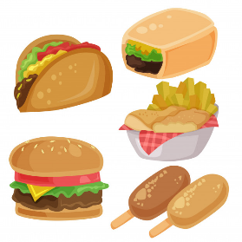
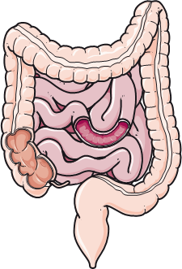
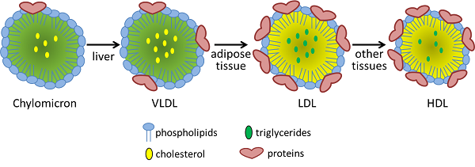
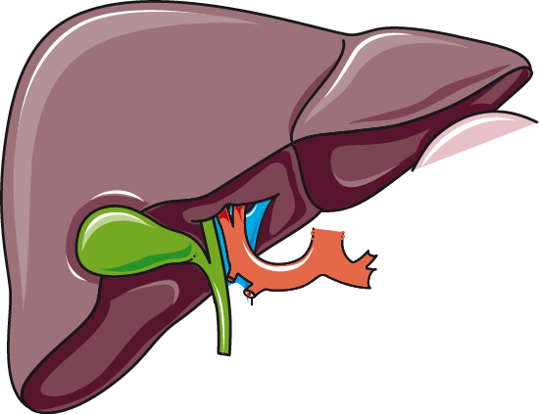
Metabolismo do colesterol
Tecido adiposo
Tecido adiposo
Músculo
Very Low Density
Lipoproteins
Low Density
Lipoproteins
High Density
Lipoproteins
Via exógena
Via endógena
NELSON, D.L., COX, M.M. Princípios de Bioquímica de Lehninger, 6 ed.
Notes:
Pode ser causada por fatores ambientais especialmente o estilo de vida, e por fatores genéticos, neste trabalho damos destaque a HPC causada por fatores genéticos

Slide 5
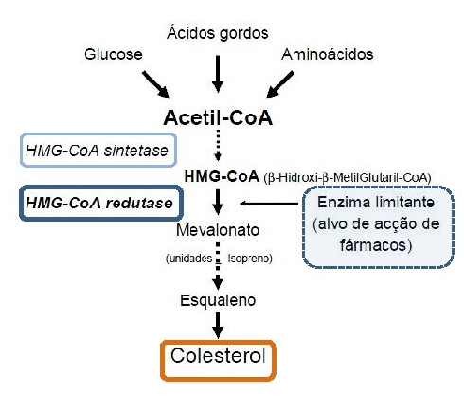
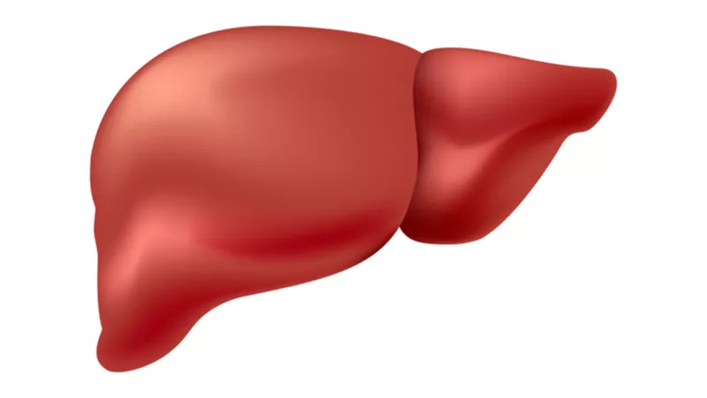
Biosíntese de colesterol
O fígado produz cerca de 70% do colesterol necessário ao organismo;
Apenas 30% deve vir da dieta.

Slide 6

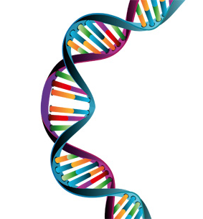
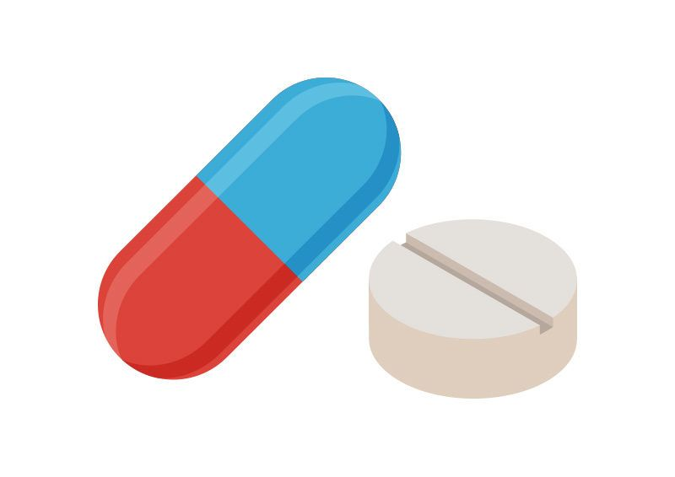
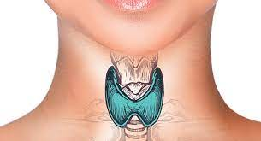
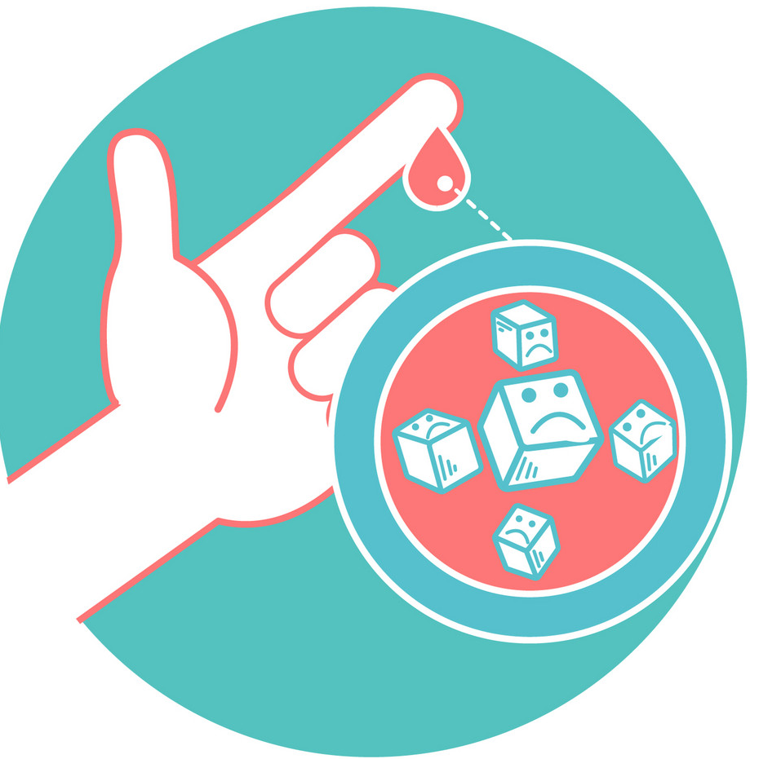
Dislipidemia
Primária:
Genética
Dieta (aumento do consumo de produtos industrializados,
carboidratos e colesterol)
Secundária
Associado a outras doenças que interferem no metabolismo das lipoproteínas (hipotireoidismo, alcoolismo, doenças hepáticas)
O uso de alguns medicamentos (isotretinoína, tamoxifeno e ciclosporina)

Slide 7
A LDL é captada pelo seu receptor
Normal
Hipercolesterolemia familiar
Circulação
2-3 X Colesterol LDL
A hipercolesterolemia familiar é uma doença genética onde ocorre defeitos no receptor LDL.
LDL
Ocorre aumento do LDL e aumento das chances de doenças cardiovasculares
Receptor de LDL

Slide 8
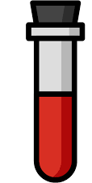
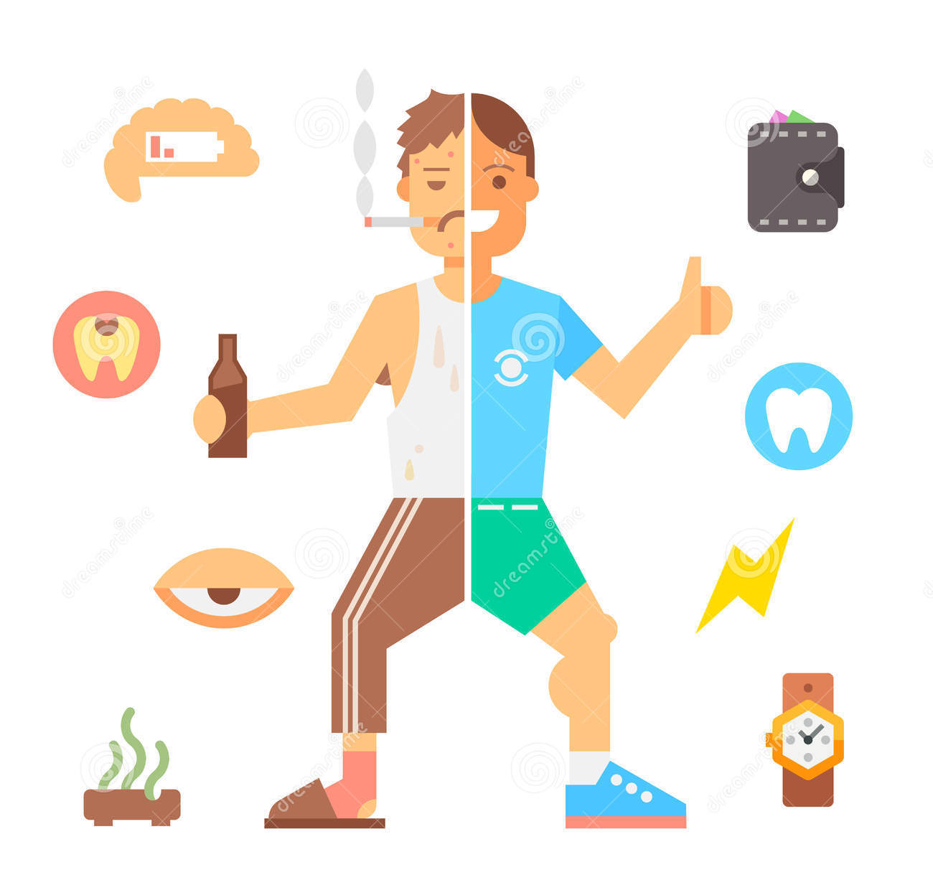

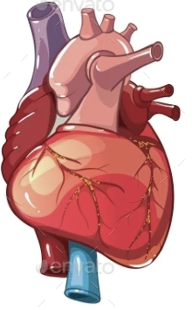
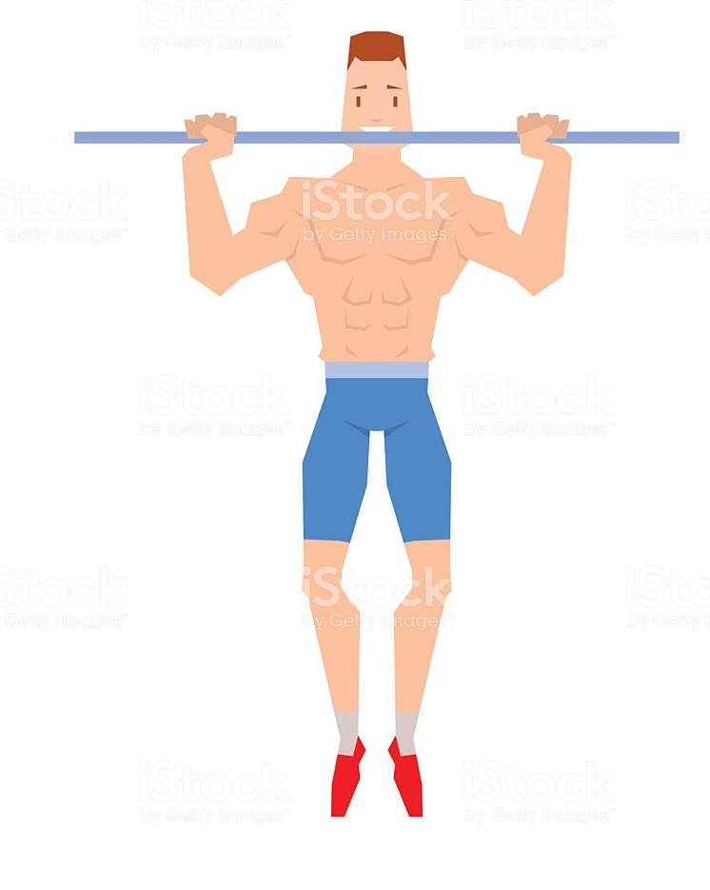
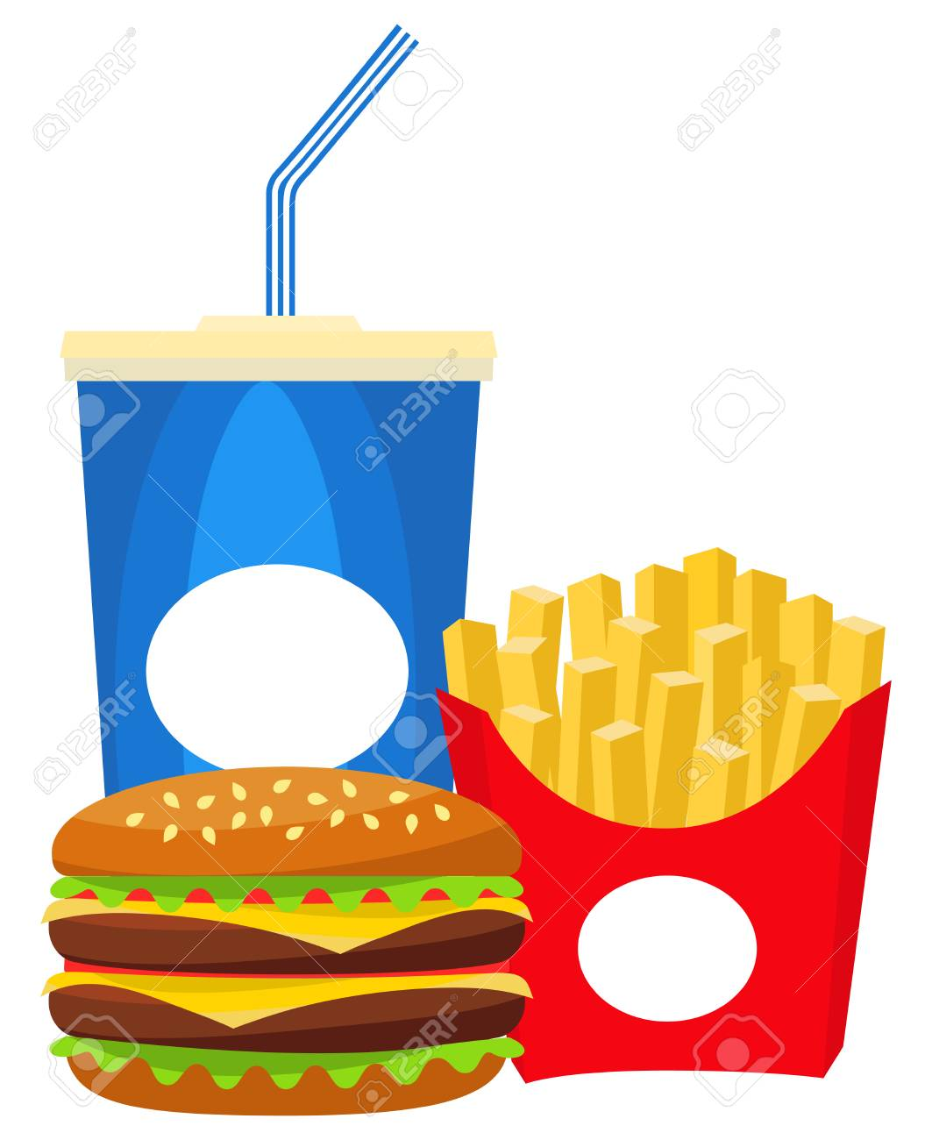
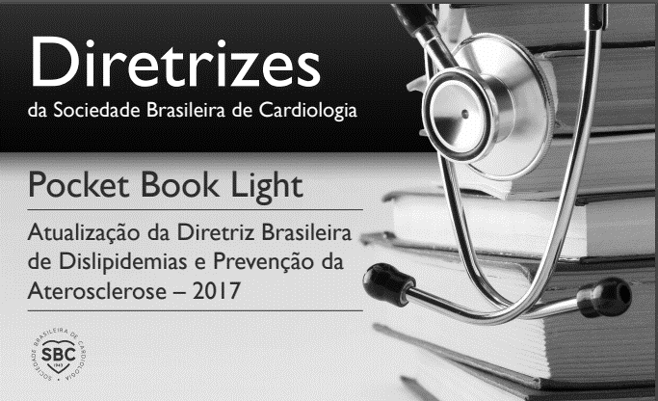
Diagnóstico e risco cardiovascular
Níveis desejáveis de colesterol LDL
> 330 mg/dL
Hipercolesterolemia Familiar
< 100 mg/dL
< 160 mg/dL
< 130 mg/dL
Risco
Cardiovascular

Slide 9
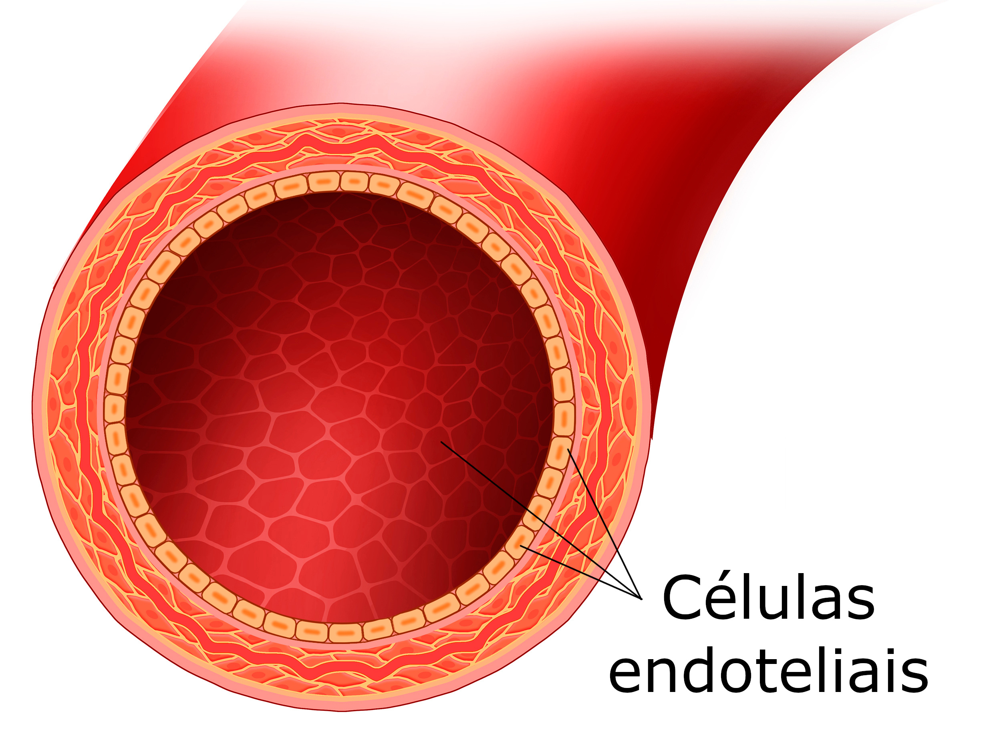
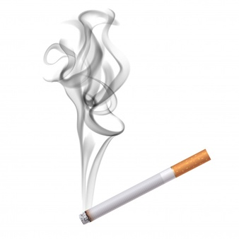
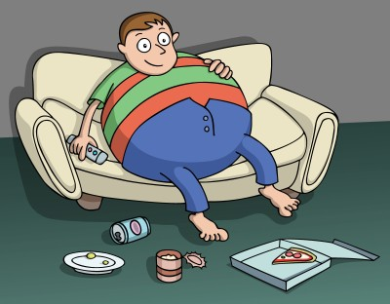
Aterogênese
Redução da elasticidade arterial
Deposição de cálcio nas artérias
Disfunção endotelial
Fatores de risco:
Hábitos de vida
Genética
Tabagismo
Diabetes do
Tipo 2
Sedentarismo e Obesidade

Slide 10
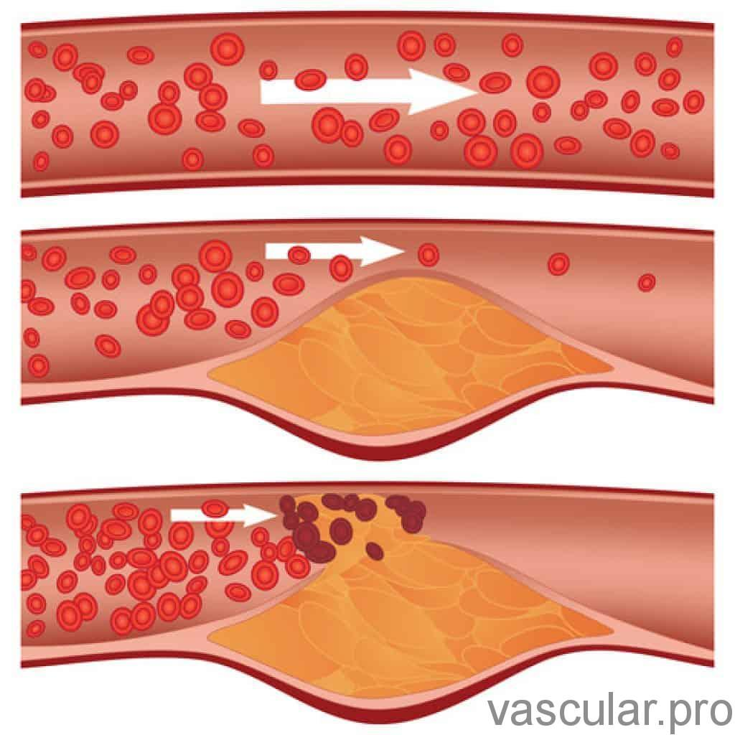
Aterogênese – Como se forma a placa?
Ocorre disfunção endotelial (causada por hipertensão, tabagismo);
Expressão de moléculas de adesão que “chamam” células de defesa para o local;
LDL se deposita na parede do vaso;
A LDL é oxidada por radicais livres (que é aumentado por cigarro, aumento do consumo de açúcar e sedentarismo);
As células de defesa captam essa lipoproteína tornando-se uma “célula espumosa”;
Ocorre a formação de uma camada fibrosa na tentativa de reparar a lesão do endotélio;
A placa aterosclerótica pode se romper e levar a formação de um trombo.

Slide 11
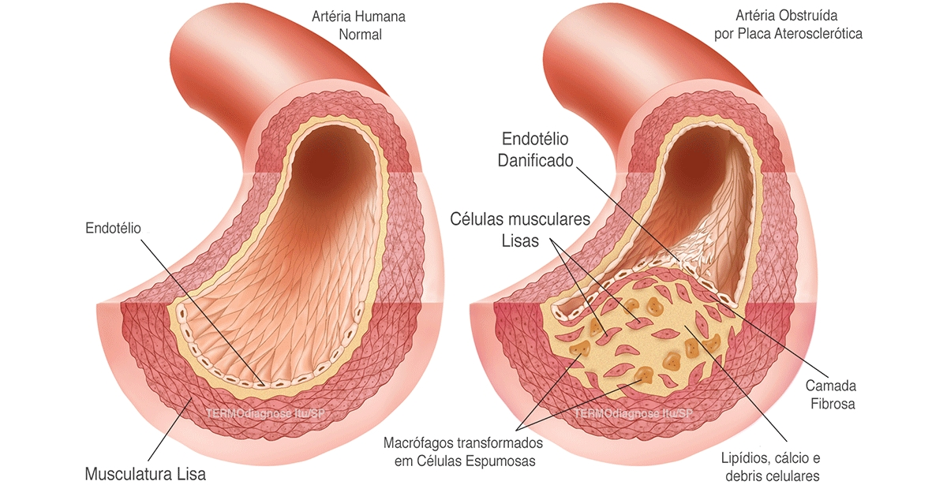
Aterosclerose

Slide 12
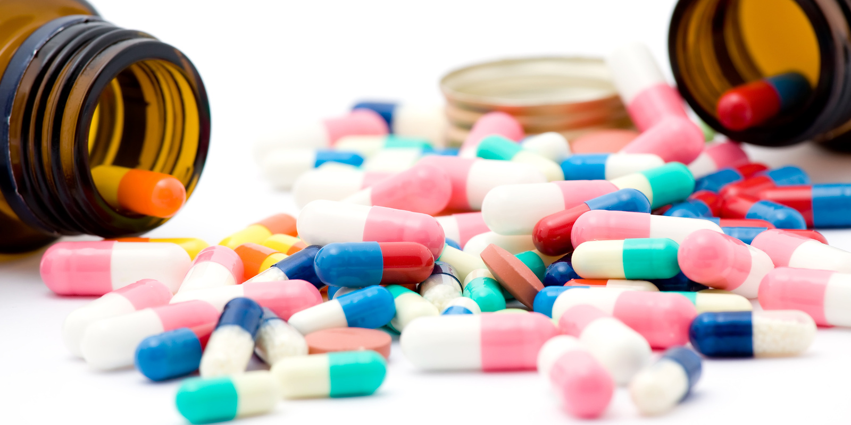
Tratamento farmacológico da dislipidemia
Estatinas ( Inibidores da HMG-CoA);
Fibratos;
Inibidores da absorção de colesterol;
Vitamina E e óleo de peixe e seus derivados.

Slide 13
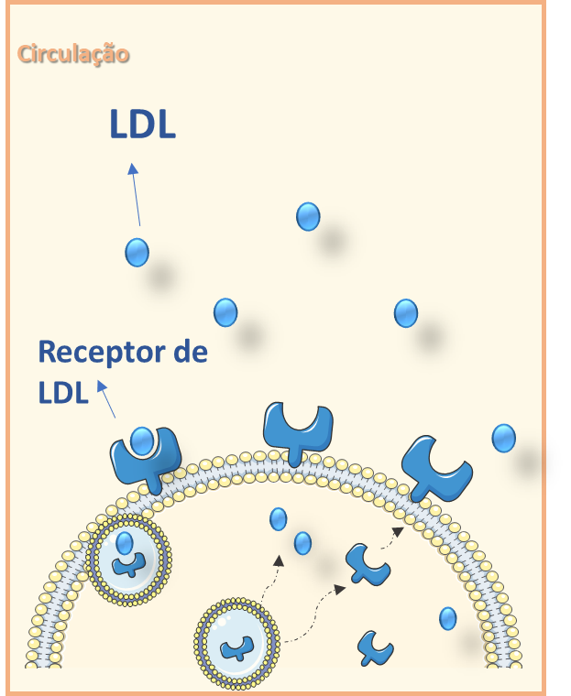
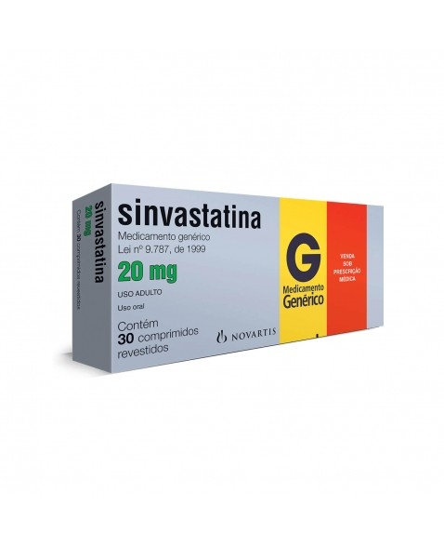
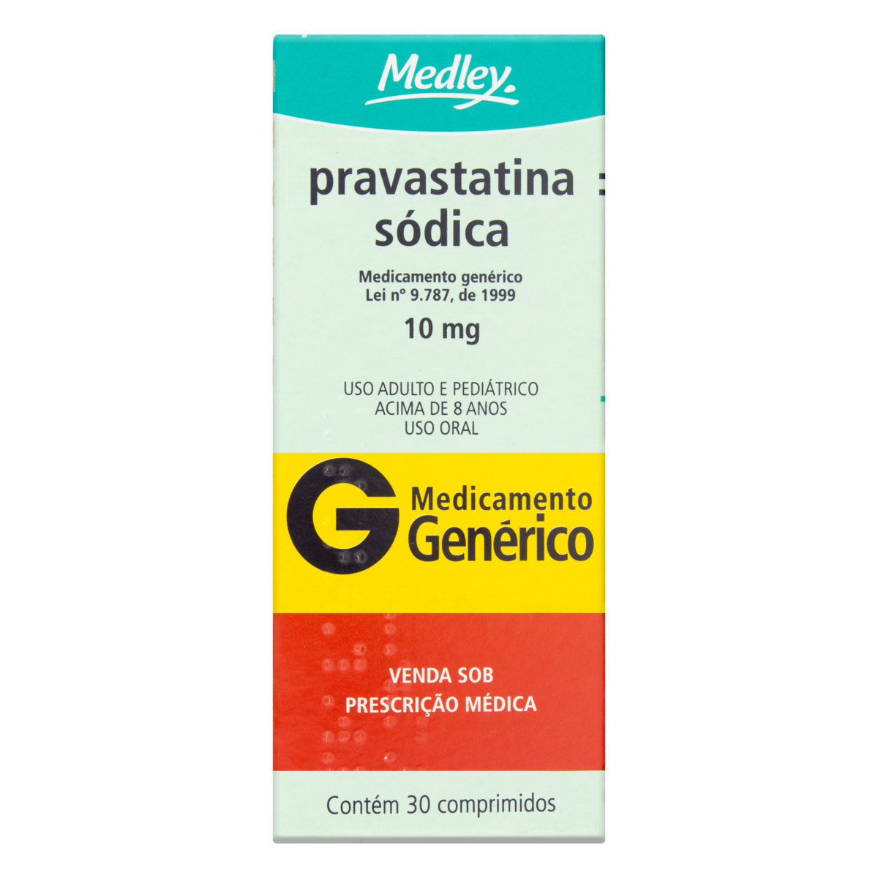
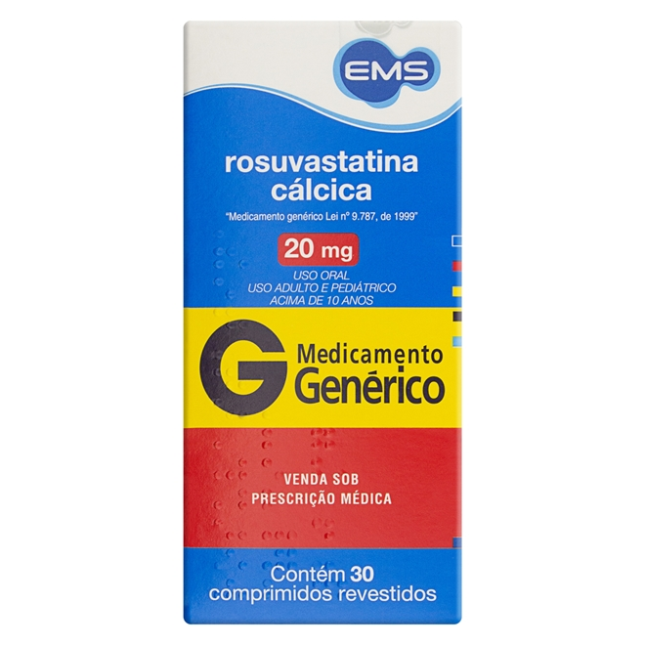
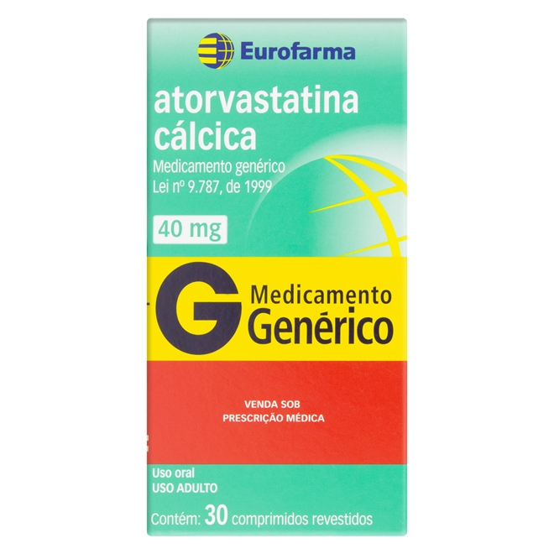
Estatinas
Atuam inibe a HMG-CoA redutase impedindo a síntese endógena de colesterol
Síntese endógena=70% do total
Por reduzir o colesterol intracelular, aumenta a expressão de receptores LDL e consequentemente, a captação de LDL da circulação

Slide 14
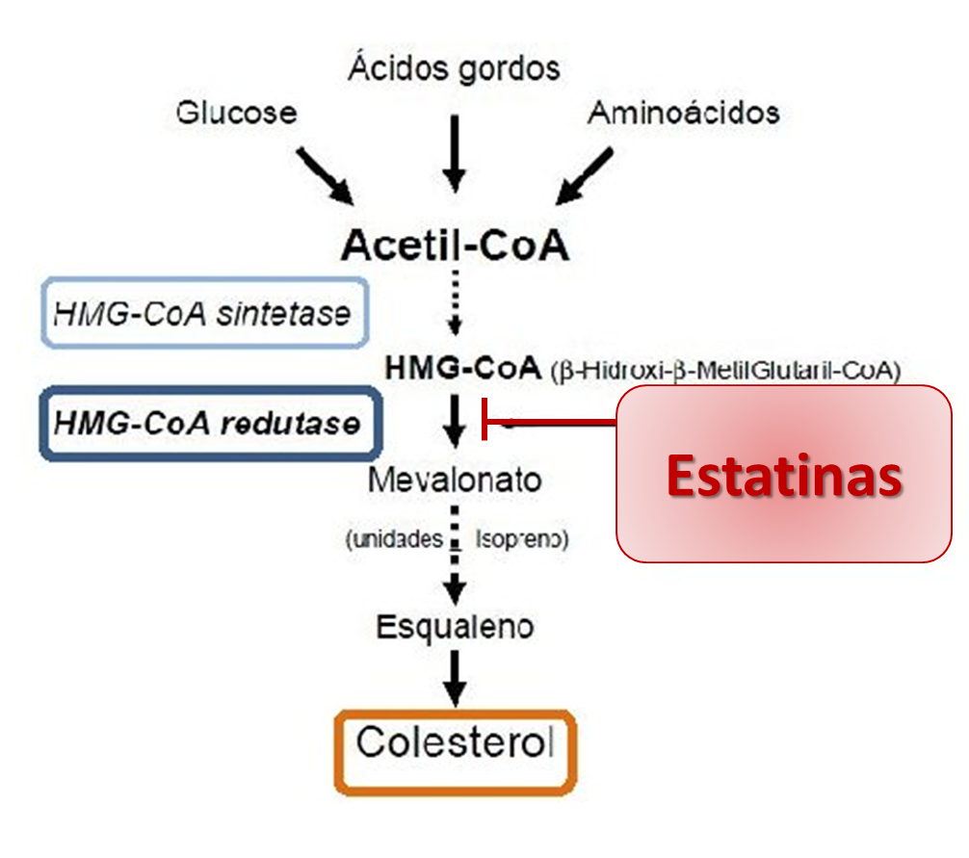
Estatinas

Slide 15
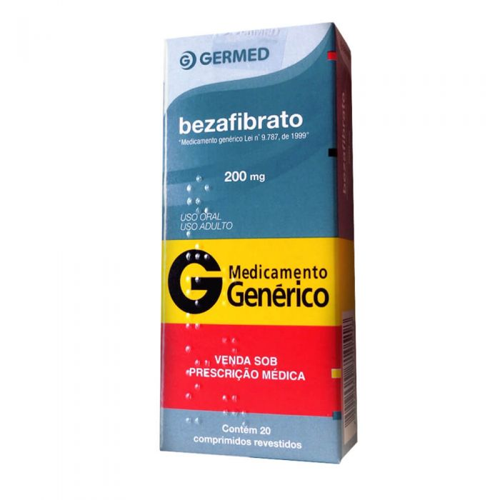
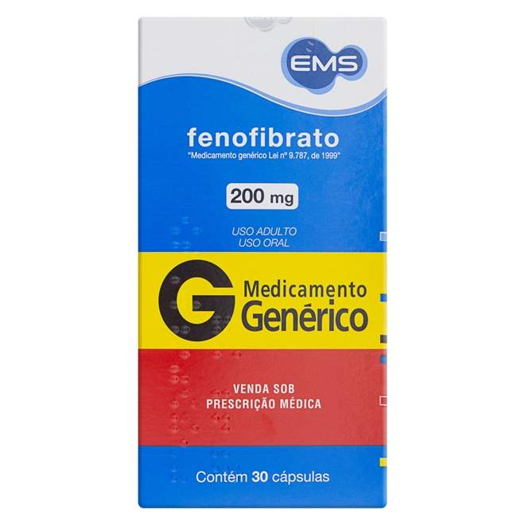
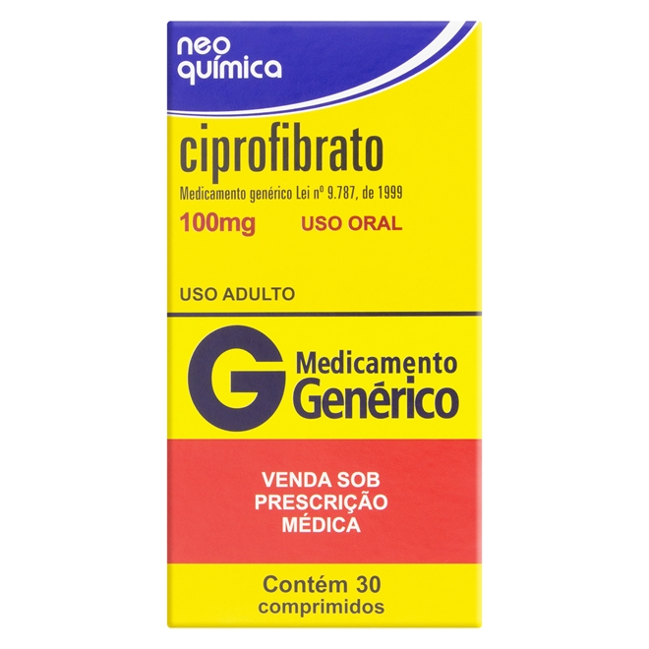
Fibratos
Reduzem principalmente o VLDL circulante;
Melhoram a resistência à insulina (dislipidemia associada ao diabetes);
Atua por diferentes mecanismos (?).
Obs: Alguns fármacos não tem um mecanismo completamente esclarecido, mas apresentam um resultados positivos na clínica.

Slide 16
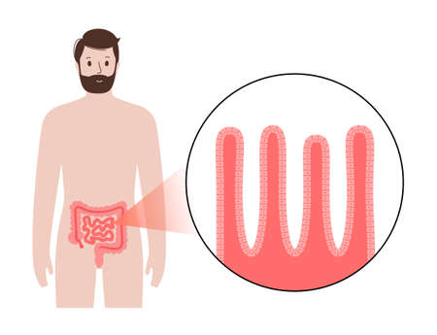
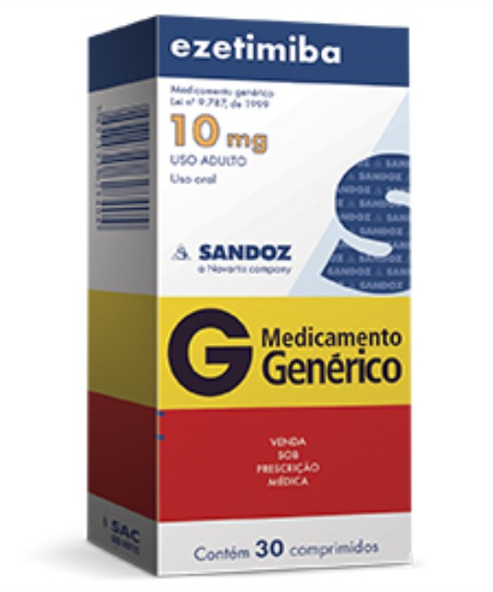
Inibidores da absorção de colesterol
Impede a absorção de colesterol vindo da dieta no intestino;
No geral, menos efetivo que as estatinas
(30% do colesterol vem da dieta);
Pode ser utilizado em associação com
estatinas ou quando essas forem
contra-indicadas
Fibratos

Slide 17

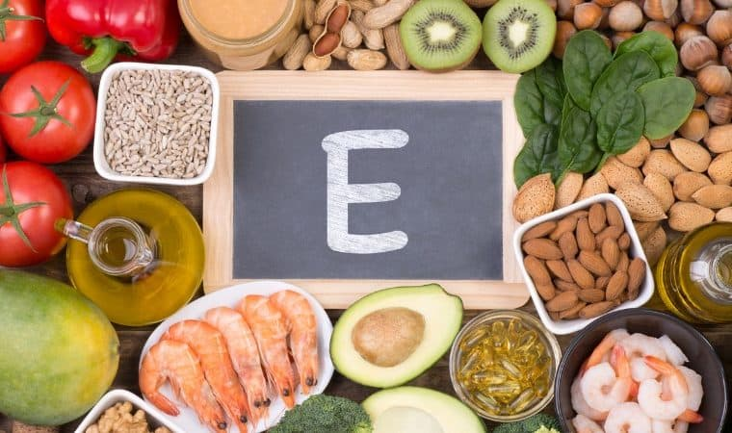

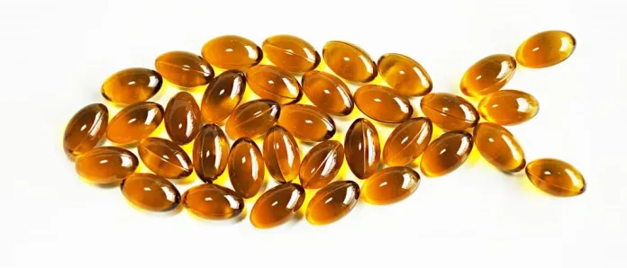
Suplementação – Vitamina E e óleo de peixe
Melhoraram os níveis de HDL
(transporte reverso de colesterol)
Antiinflamatórios e antioxidantes
Exercício aeróbico (30 min/dia) aumenta HDL
Cardioprotetor

Slide 18
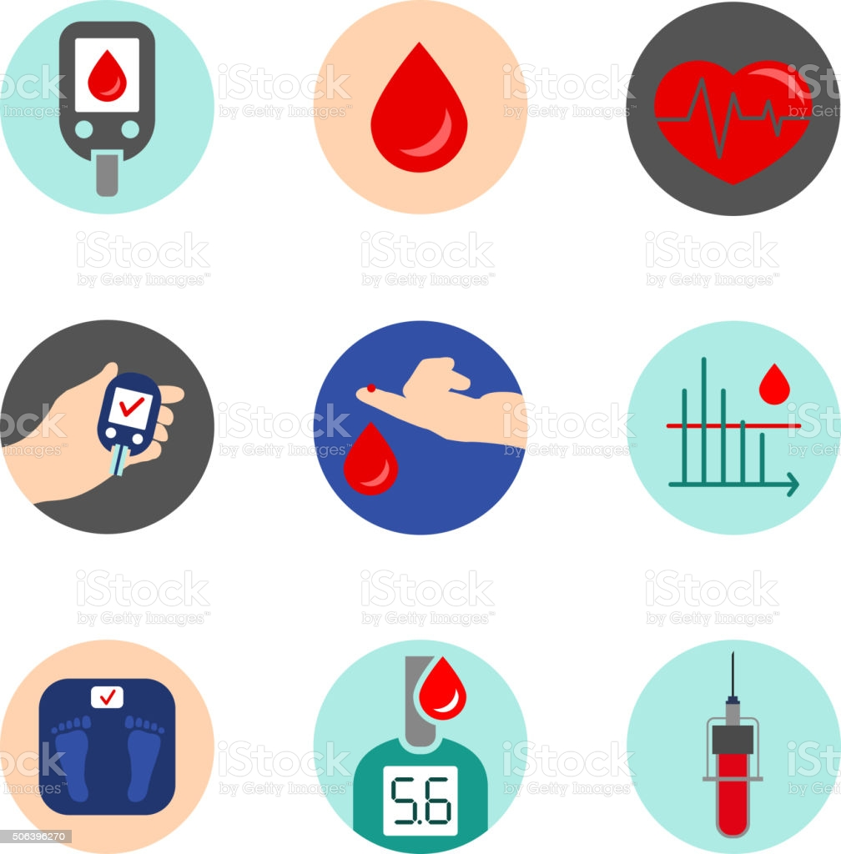
Diabetes
“Doença crônica caracterizada pelo aumento dos níveis de açúcar no sangue, o que pode provocar danos em vários órgãos, se não for tratado”.

Slide 19
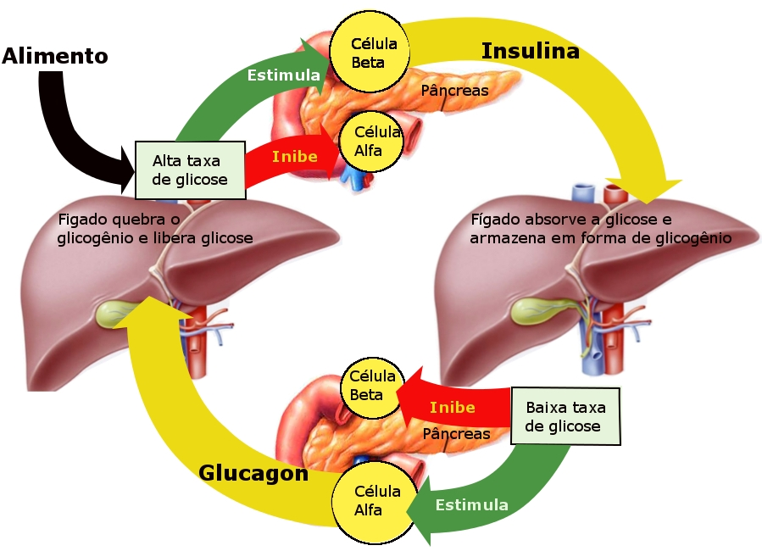
O controle da glicose no sangue
Se principalmente pela liberação de insulina e glucagon
Insulina = reduz a glicemia
Glucagon = aumenta a glicemia
Adrenalina

Slide 20
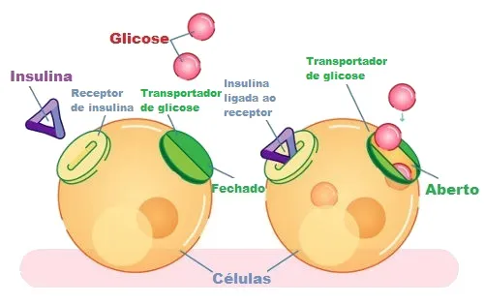
Receptor de insulina
A ligação da insulina ao seu receptor promove a abertura dos transportadores de glicose e entrada de glicose nas células.

Slide 21
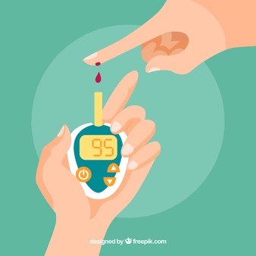
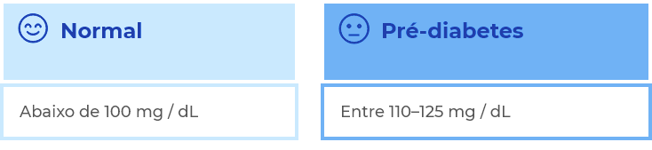
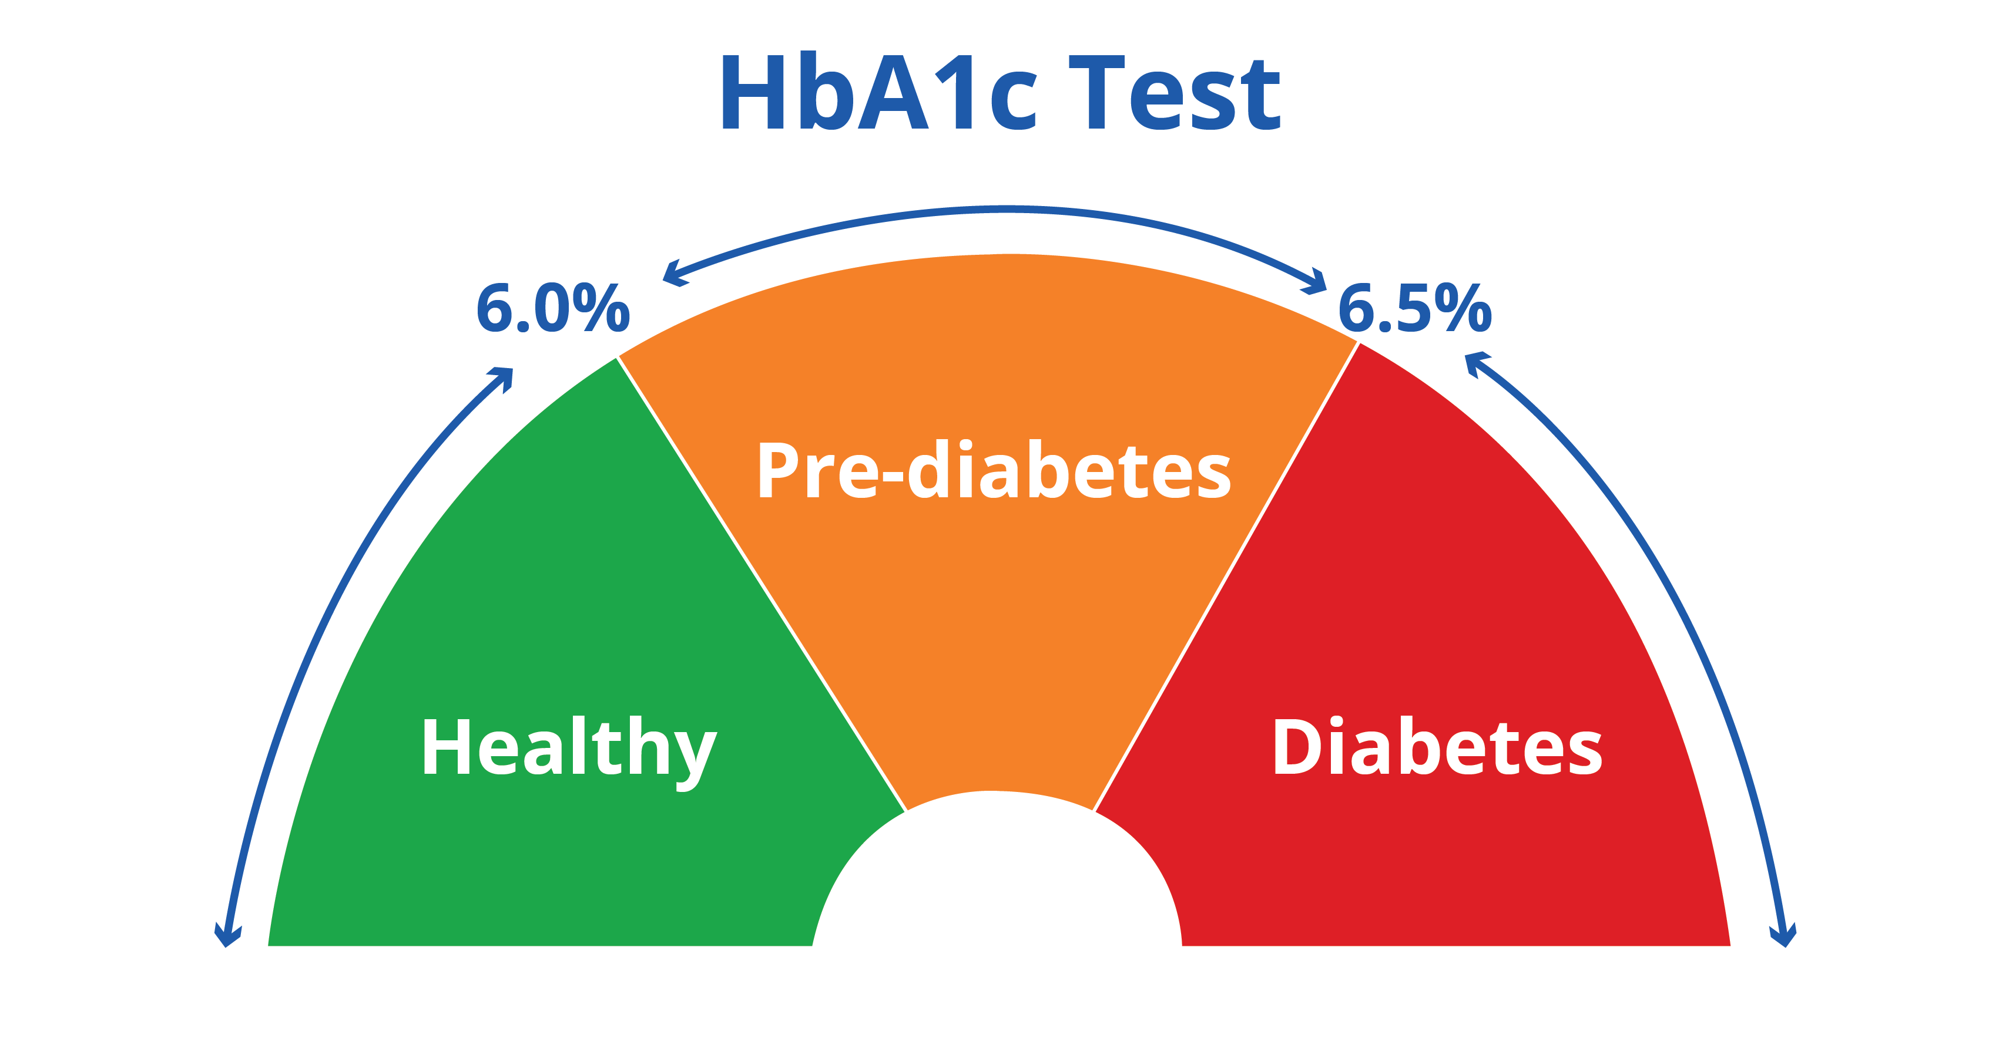
Diabetes – Diagnóstico
Diagnóstico (principais exames)
Glicose de jejum: >99 mg/dL
Após a refeição: até 200 mg/mL
Hemoglobina glicada: > 6%

Slide 22
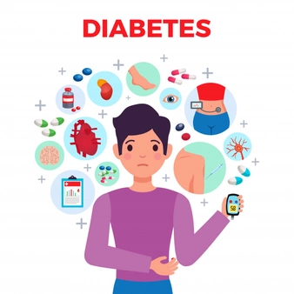
Diabetes – Fatores de risco
Condições de risco:
Mais de 40 anos;
Genético;
Obesidade;
Hipertensão;
Estresse;
Sedentarismo;
Gestantes em sobrepeso;
Medicamentos.
Sintomas
Polifagia
Boca seca
Emagrecimento rápido e repentino
Fraqueza e cansaço
Má cicatrização
Problemas de visão
Dormência nas extremidades
Visão turva
Infecções vaginais recorrentes

Slide 23
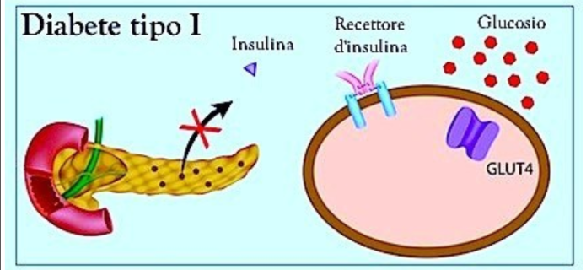
Diabetes tipo 1 | Insulina dependente
Redução ou ausência da produção de insulina

Slide 24
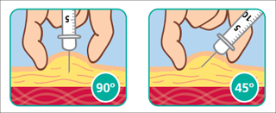
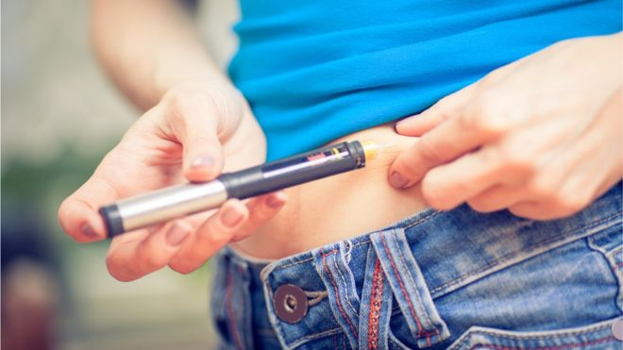
Diabetes tipo 1 - Tratamento
Injeções subcutâneas de insulina
Ação ultra rápida (UR): 5 minutos. Usada pós refeições e em crises de hiperglicemia.
Regular: início de ação 30-60 minutos. Usada pós refeições e em crises de hiperglicemia. Efeito dura de 6-7 horas.
Intermediária: início de ação 1-3 horas. Usada antes da primeira refeição do dia. Efeito dura de 18 -24 horas.
Lenta: início da ação 4-6 horas. Efeito dura de 24 - 36 horas

Slide 25
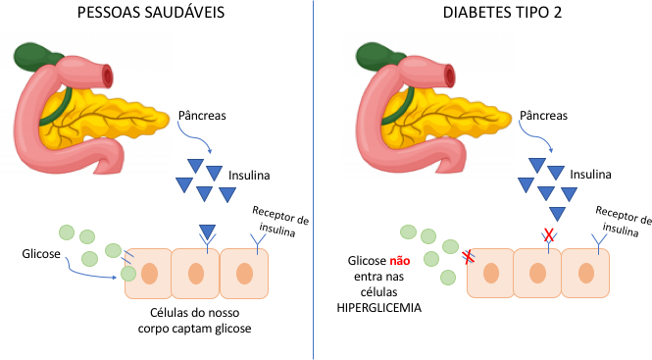
Diabetes tipo 2

Slide 26
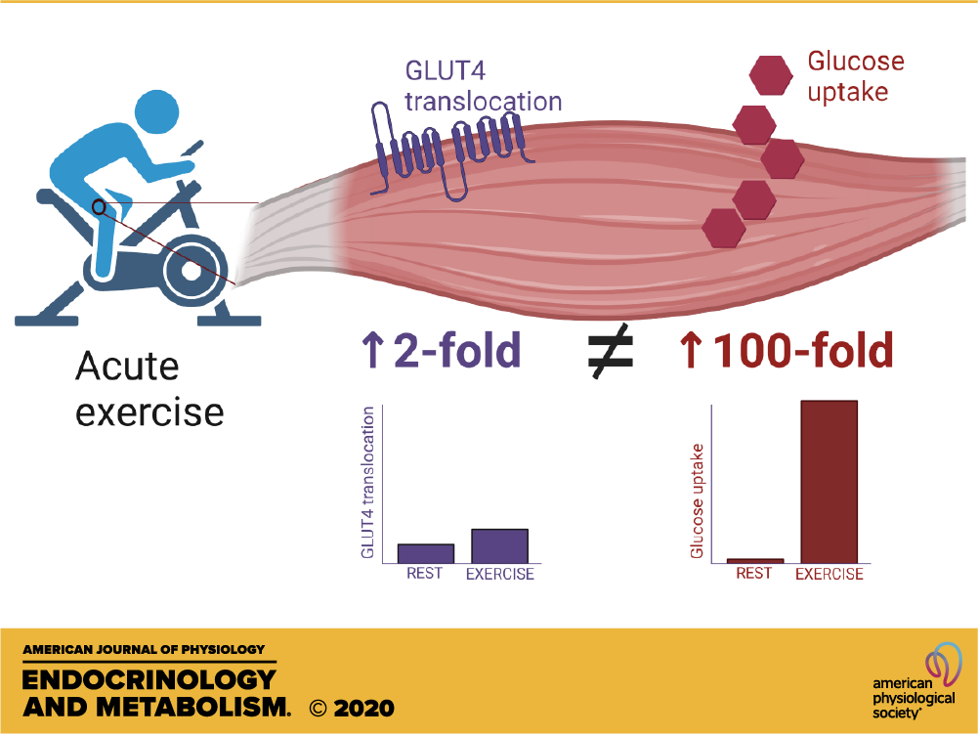

Diabetes tipo 2 – Tratamento não farmacológico
Exercício
Redução do consumo de açucares carboidratos
Intolerância a glicose =
não deveria consumir glicose

Slide 27

Diabetes tipo 2 – Tratamento farmacológico
Metformina
Diferentes mecanismos:
Reduz a absorção de glicose pelo fígado;
Aumenta a captação de glicose pelo músculo.
Classe biguanidas

Slide 28


Diabetes tipo 2 – Tratamento farmacológico
Classe sulfonilureias
Estimulam a secreção de insulina pelas células beta do pâncreas
Células β

Slide 29


Diabetes tipo 2 – Tratamento farmacológico
A α-glicosidase é a enzima que cliva os di e polissacarídeos provenientes da dieta em monossacarídeos absorvíveis.
A inibição dessa enzima leva à redução da absorção de glicose.
Classe Inibidores da α-glicosidase

Slide 30


Slide 31


Slide 32


